Slide 1
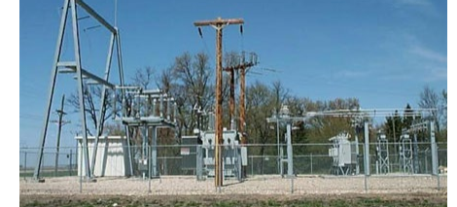

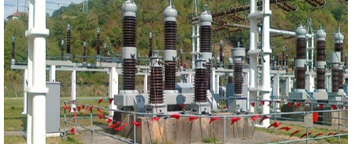
Podjela i vrste razvodnih postrojenja
Viskonaponska razvodna postrojenja – E3a

Slide 2
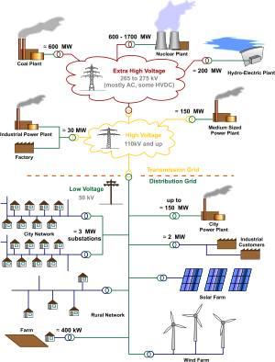
VNRP se s obzirom na namjenu mogu podijeliti na:
Razdjelna (razvodna, rasklopna) postrojenja – nalazi se u čvorištu vodova istog napona. Predstavlja EE objekat bez transformacije, sa rasklopnom opremom istog naponskog nivoa. Namjena ,u je da osigura raspodjelu energije na priključene vodove
Transformatorsko postrojenje (trafostanica) – ima i transformaciju napona (transformatore – TR), što omogućava povezivanje mreža različitih naponskih nivoa
Transformacija napona se može obaviti između dva naponska nivoa ili između tri naponska nivoa!!!

Slide 3
Prema funkciji koju imaju u EES-u, u viskonaponskim razvodnim postrojenjima VNRP se:
Podiže napon radi prenosa električne energije na daljinu
Spušta napon radi korišćenja električne energije
Razvodi električna energija u dva ili više pravaca
Prema najvišem naponu, VNRP se dijele na:
Srednjenaponska – SN (napon do 35 kV)
Viskonaponska – VN (napon viši od 110 kV)
Prema prostornom smještaju, VNRP mogu biti postavljena kao:
Unutrašnja – zgrade, najčešće urađene za tu svrhu
Spoljašnja – postrojenja na otovorenom ograđenom prostoru

Slide 4
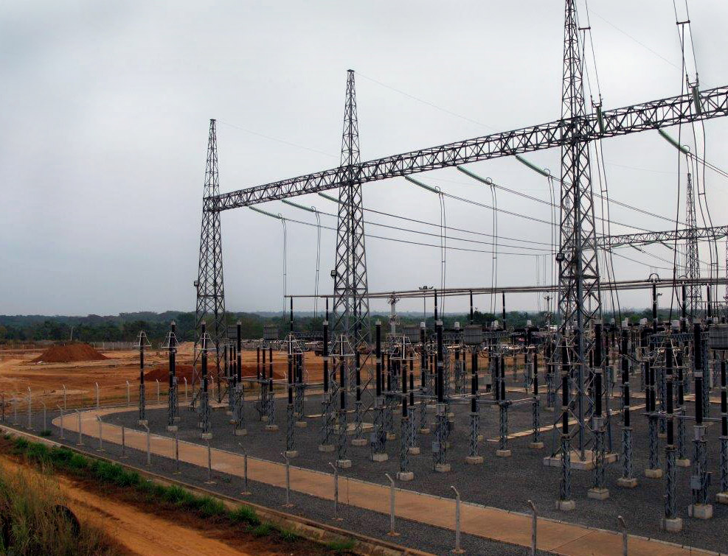
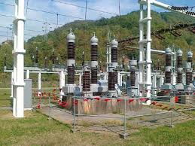
Postrojenja unutrašnje izvedbe mogu biti smještena u posebne zgrade namijenjene toj svrsi ili u posebnom dijelu zgrade čija je namjena opšta (stambene zgrade, turistički objekti i dr.). Aparati i oprema koji se ugrađuju u ova postrojenja zaštićeni su od atmosferskih uticaja (vlaga, prašina i sl.), pa je i njihova konstrukcija jednostavna i jeftina. To su obično postrojenja za srednji napon (do 35 kV). Ćelije u ovim postrojenjima međusobno se odvajaju zidanom ili montažnom izolacionom pregradom.
Postrojenja visokog napona (110 kV i više) obično se rade na otvorenom, jer bi građevinski objekti za njihov smještaj bili veliki i veoma složeni. Elementi ovih postrojenja moraju biti konstruisani i izvedeni da izdrže sve spoljašnje
uticaje.

Slide 5
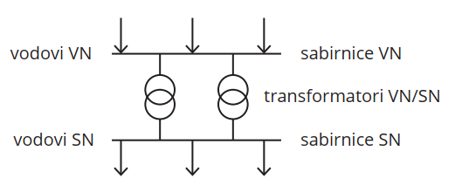
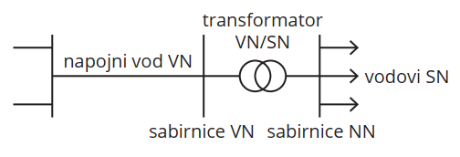
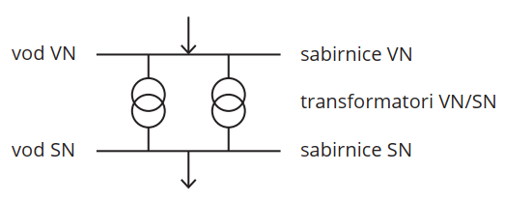
Zavisno od uloge u mreži, razvodna postrojenja mogu biti:
ČVORNA
Stiče se više vodova i transformatora.
PROLAZNA
Pored transformacije imaju samo dva voda.
ANTENSKA
Napajaju transformaciju preko samo jendog (jednostrukog) voda.

